Slide 1

anyi新框架介绍

Slide 2
目录
整体设计
示例
附录

Slide 3
工程介绍
层次结构
anyi
├─anyi-core
├─anyi-interface
└─anyi-spring
说明
anyi：父工程，主要用于管理（包括统一配置）
anyi-core：主工程，所有功能都包含在此工程内
anyi-interface：对外（android等）暴露的接口工程，目前利用thrift处理
anyi-spring：跟spring对接工程（暂未建），可考虑通过spring进行工程配置

Slide 4
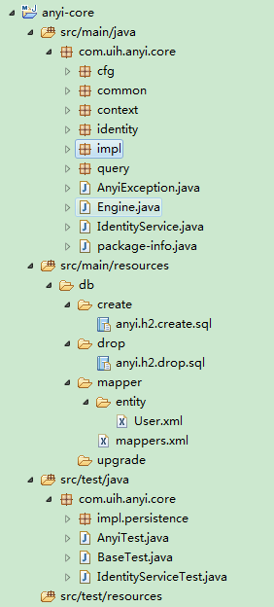
anyi-core包说明
尽量以功能模块建包，而非层次
如：按以前的架构，有人喜欢controllor、service、dao分别建包；而非按登陆模块、医嘱模块等建包
com.uih.anyi.core下的包和类是外部用户需关心的
com.uih.anyi.core.impl下的包和类才是具体实现或内部才关心的

Slide 5
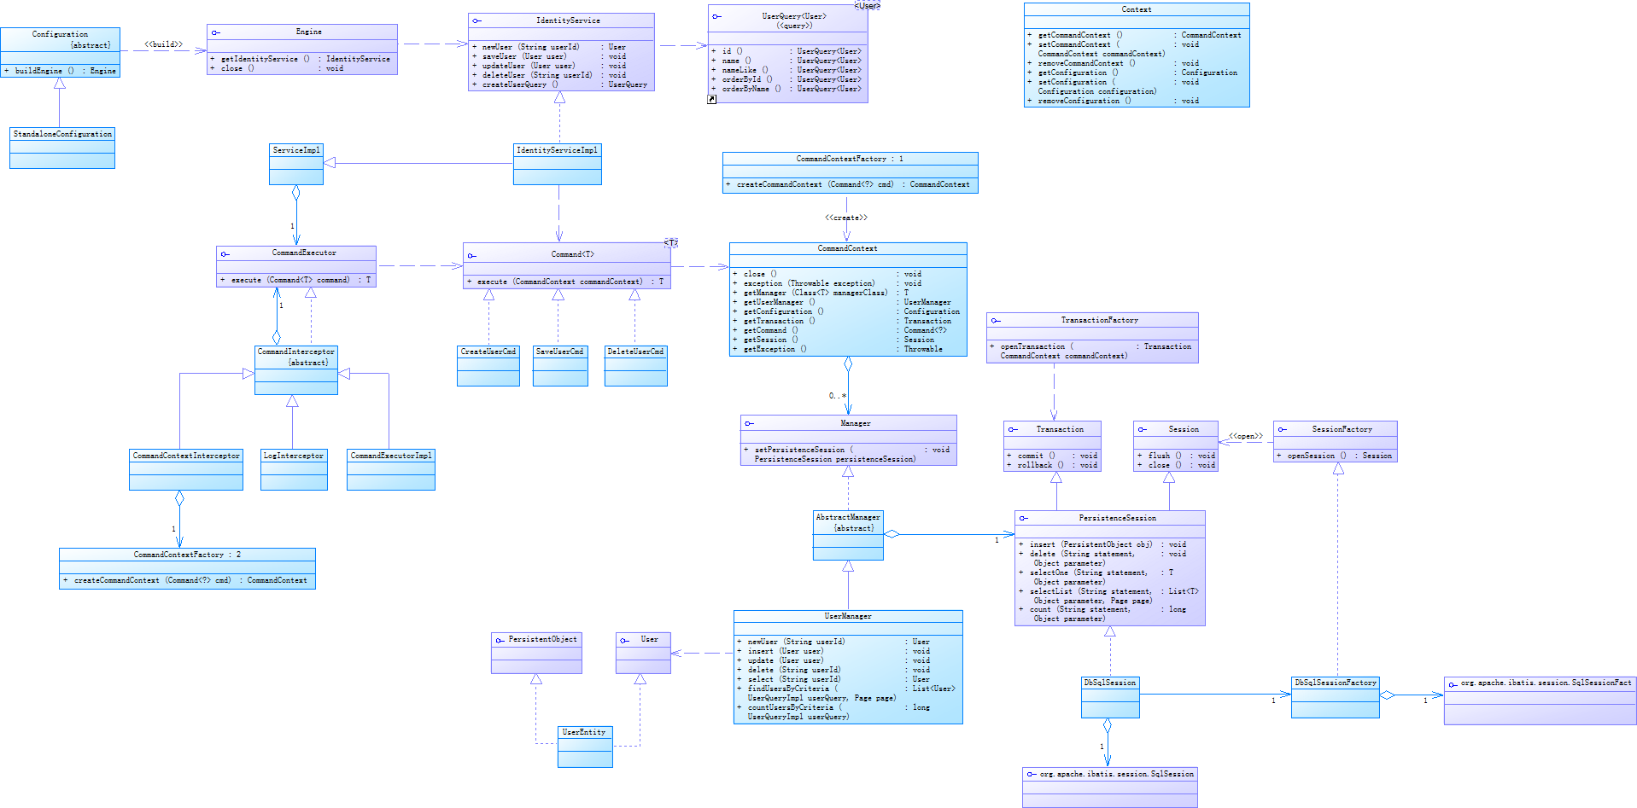
类图

Slide 6
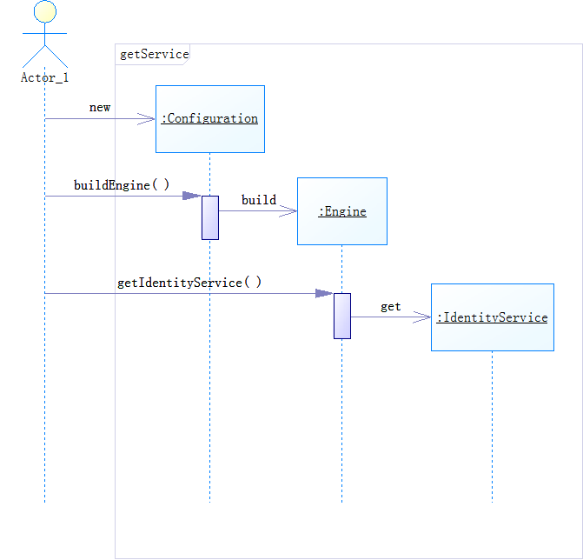
时序图－getService

Slide 7
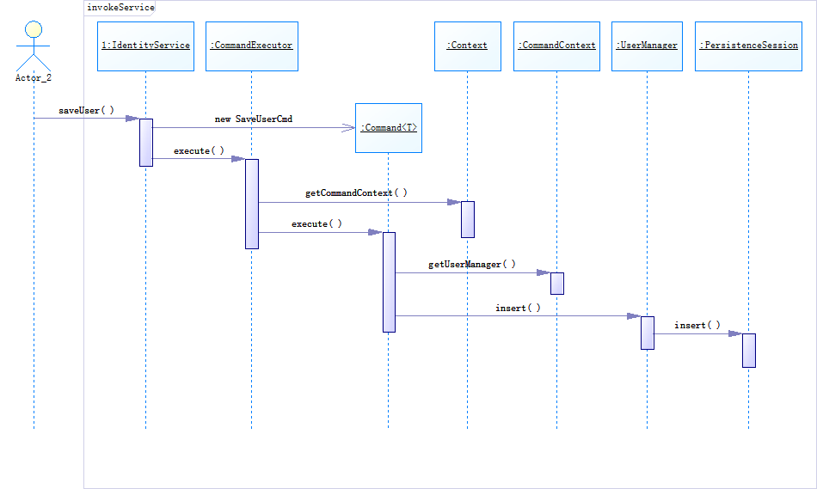
时序图－invokeService

Slide 8
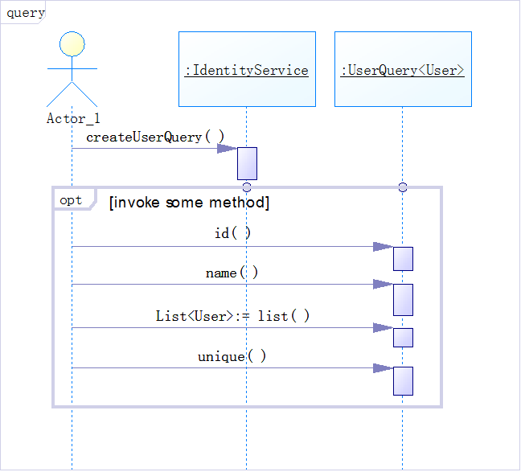
时序图－query

Slide 9
目录
整体设计
示例
附录

Slide 10
新建Service
在com.uih.anyi.core新建service接口，并定义需要的方法（IdentityService）
在com.uih.anyi.core.impl提供相应的service实现类（ IdentityServiceImpl ）
在Engine里新增get方法（ IdentityService getIdentityService(); ）
在Configuration里添加相应属性和get/set方法（ protected IdentityService identityService = new IdentityServiceImpl(); ）
在Configuration.initServices()添加初始化（ initService(identityService); ）
为service定义的方法提供Command实现，在execute(CommandContext)方法体内编写具体代码，并用CommandExecutor执行该Command

Slide 11
新建数据对象
各部分应有自己的独立数据对象，避免一个对象穿越所有层次（PO、VO、TO、BO…）
在com.uih.anyi.core.impl外定义需用到的数据接口：（ User）
在com.uih.anyi.core.impl内提供相应的实现，类名以“Entity”结束，需要持久化的（一般都需要）请实现PersistentObject：（ UserEntity）
提供相应的管理类：（UserManager）
在src\main\resources\db\mapper\entity下新建相应的映射文件：（ User.xml ）
在src\main\resources\db\mapper下的mappers.xml中添加相应配置：（<mapper resource="db/mapper/entity/User.xml" />）
在src\main\resources\db\create下的针对每种数据库的SQL文件（如：anyi.h2.create.sql）中添加相应的新建DDL语句（如建表、建索引等SQL）
在src\main\resources\db\drop下的针对每种数据库的SQL文件（如：anyi.h2.drop.sql）中添加相应的删除DDL语句（如删表、删索引等SQL）

Slide 12
单元测试
每个主要的方法均要编写单元测试
每次均运行所有测试代码
单元测试不要求全路径覆盖，但必须进行冒烟
发现并修复BUG前应先添加针对该BUG的单元测试
编写具体实现前应先写好单元测试（TDD）
涉及服务组装的类的测试类可继承BaseTest，以获取相关实例（如：IdentityServiceTest、UserManagerTest）
各测试方法之间尽量独立，并避免特殊依赖（如共同文件或数据、系统资源等）
测试类应放在src/test/java下与被测试类所在包的同名包路径下，应以“被测试类名+Test”命名，测试方法则以“test+测试描述”命名（如：针对A方法的测试可命名为testA）

Slide 13
目录
整体设计
示例
附录

Slide 14
相关资源路径
代码
  文档

Slide 15
Thank you!

